Slide 1
사실 산타는
있거든
2DGP
2 0 1 4 1 8 0 0 4 3 한 형 근

Slide 2
목 차
0 1 . 게 임 컨 셉
0 2 . 메 인 게 임 화 면 구 성
0 3 . 예 상 게 임 실 행 흐 름
0 4 . 개 발 범 위
0 5 . 개 발 일 정
0 6 . 자 체 평 가

Slide 3
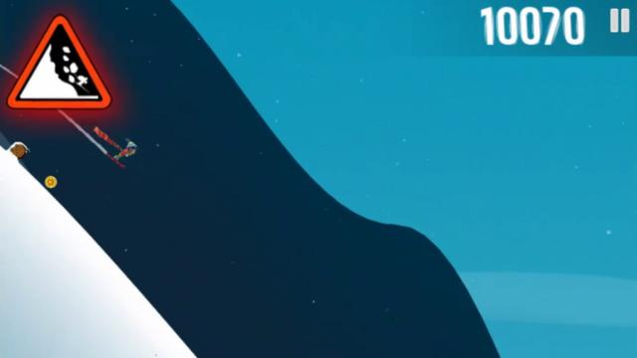
게 임 컨 셉
사실 산타는 있거든!
눈사태를 피해 스키를 타고 설산을 내려가 목표지점의 산타를 찾아가자!

Slide 4
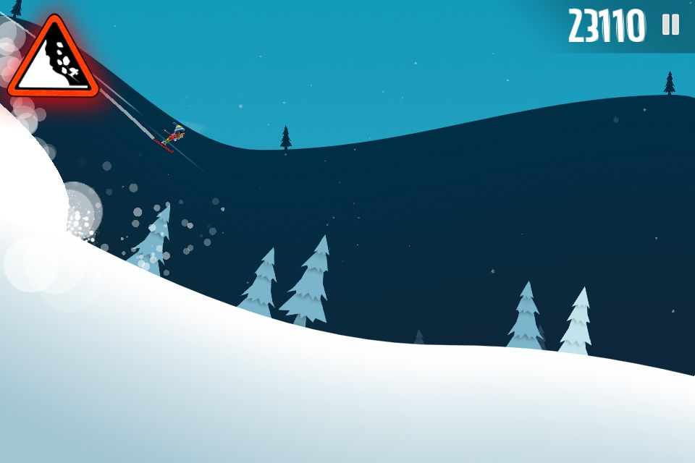
메 인 게 임 화 면 구 성
경고표시
캐릭터 회전
점수
일시정지
및 게임정보
방해요소
승리조건
현재위치

Slide 5
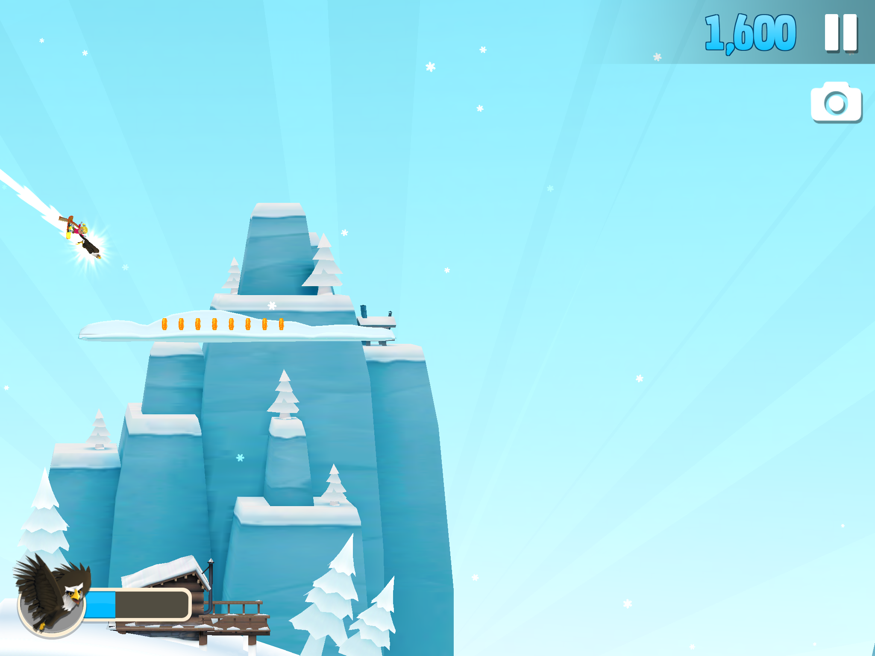
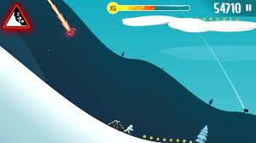
예 상 게 임 실 행 흐 름
출발지점에서 출발한다.
눈사태를 피해 스키를 타고 내려간다.
회전후 캐릭터의 피봇점이 땅과
안맞을경우 캐릭터의 속도는 느려지고
쫒아오는 눈사태전에
도착지점에 먼저 도착시 승리!
캐릭터는 회전하며 회전이 완벽히
성공할경우 속도가 더 빨라진다.

Slide 6
개 발 범 위
내 용 | 최 소 범 위 | 추 가 범 위
캐릭터 컨트롤 | 상하좌우 이동 space 점프 키보드조작로 조작 | 마우스를 이용한 조작
캐릭터 기술 | space 키 입력시 입력시간 만큼 회전 시작 회전시 회전 바퀴 수 만큼 스피드 증가 | 회복 아이템 추가
맵 | 스테이지 1개(설산) 스테이지는 하나의 기다란 맵으로 구성 | 설산 외에도 도시, 사막, 초원 등의 다양한 맵 추가 스테이지를 좀 더 길게 제작
적AI | 처음에는 조금씩 따라오지만 시간이 갈수록 스피드 증가
난이도 | 난이도 증가시 뒤에 눈사태 속도 증가 | 캐릭터 미션 추가 및 승리조건 추가
게임기능 | 회전기술 성공시마다 스피드 배 증가 가는길에 있는 동전을 모아 상점 이용가능 상점을 통한 스키 및 아이템 구매 가능 아이템 업그레이드 시 속도 밑 기술 회전속도 증가 눈사태가 다가올 시 경고 표시 울림 눈사태 닿을시 게임 오버 산타의 집 도착시 게임 승리 | 스테이지 재도전, 스테이지 후 다음 맵으로 이동하여 새로운 에피소드 가능
사운드 | 경고소리, 회전 소리, 동전 먹는소리, 스피드 증가 소리
애니메이션 | 스키타기, 눈, 눈사태, 동전, 배경 약 4종 | 산타, 시작지점 집

Slide 7
개 발 일 정
1주차 | 수집 | 캐릭터 및 맵 리소스 수집
2주차 | 맵 구현 | 맵의 y좌표 및 곡선 처리 맵이 이어지도록 처리
3주차 |  | 맵위 뒤 배경 처리 맵위에서의 오브젝트 및 코인 처리
4주차 | 캐릭터 움직임 & 추가 구현 및 중간 점검 | 캐릭터의 이동구현 캐릭터 점프시 각각의 맵기울기에 따른 점프 반지름 변화 캐릭터가 부드럽게 맵위에서 움직이게 처리 상점구현 게임 인터페이스 구현 맵위에서의 오브젝트들 상호작용이 잘되는지 확인 및 보완
5주차 | 캐릭터 스킬 | 캐릭터 점프 및 회전 구현 캐릭터 스킬 성공시의 효과 및 스피드보상 값 구현
6주차 | 눈사태 구현& 목표 지점 | 눈사태의 리소스 이미지 확보 눈사태의 단계에 따른 속도 차이 값 구현 맵위에서 부드럽게 따라오는지 확인 및 보완 맵의 끝지점에 게임 승리조건인 산타 구현 승리시의 재시작 조건 구현
7주차 | 시작과 종료 처리 & 밸런스 | 실질적 게임 종료 및 시작 처리/ 종료 전 스코어 합산점수 결과 화면 밸런스 조절
8주차 | 마무리 | 최종점검 및 릴리즈

Slide 8
자 체 평 가
평 가 항 목 | 평 가 매우잘함 - (A/B/C/D/E) - 매우못함
게임컨셉이 잘 표현되었는가? | C
게임 핵심 메카닉의 제시가 잘 되었는가? | B
게임 실행 흐름이 잘 표현되었는가? | D
개발 범위가 구체적이며 측정 가능한가? | B
개발 계획이 구체적이며 실행가능한가? | C

Slide 9
This PowerPoint Template has clean and neutral design that can be adapted to any content and meets various market segments. With this many slides you are able to make a complete PowerPoint Presentation that best suit your needs.
This PowerPoint Template has clean and neutral design that can be adapted to any content and meets various market segments. With this many slides you are able to make a complete PowerPoint Presentation that best suit your needs.
This PowerPoint Template has clean and neutral design that can be adapted to any content and meets various market segments. With this many slides you are able to make a complete PowerPoint Presentation that best suit your needs.
This PowerPoint Template has clean and neutral design that can be adapted to any content and meets various market segments. With this many slides you are able to make a complete PowerPoint Presentation that best suit your needs.
Thank you

